Slide 1
JSP、EL快速入门
铁 男
北京传智播客教育 www.itcast.cn

Slide 2
Servlet的缺点
开发人员要十分熟悉JAVA
不便于页面调试和维护
  修改、重新编译
很难利用网页设计工具进行页面设计
  HTML内容导入到servlet中
  用PrintWriter的对象进行输出
北京传智播客教育 www.itcast.cn

Slide 3
JSP简介
JSP(Java Server Pages)与Java Servlet一样，是在服务器端执行的
  不同的是先由服务器编译部署成Servlet执行
JSP技术的企业最佳实践
  生成html内容
新的JSP2.0规范版本包括新的功能
  EL表达式
  新增的Simple Tag和Tag File
  web.xml新增<jsp:config>元素
北京传智播客教育 www.itcast.cn

Slide 4
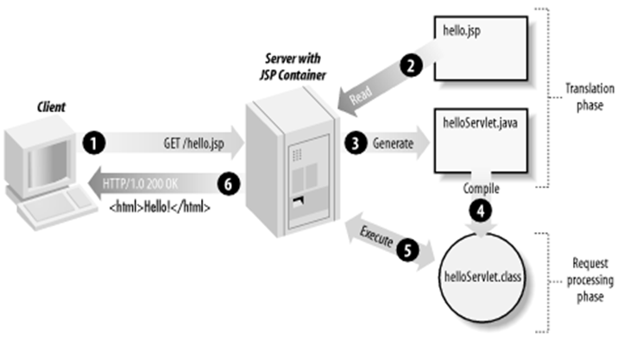
JSP运行原理
北京传智播客教育 www.itcast.cn

Slide 5
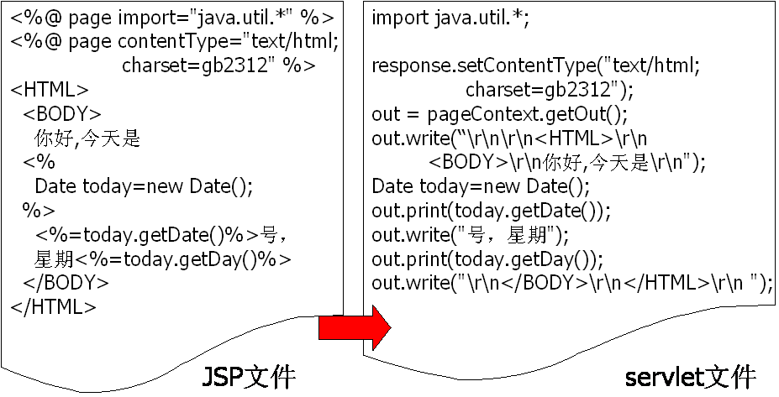
JSP程序的翻译过程
北京传智播客教育 www.itcast.cn

Slide 6
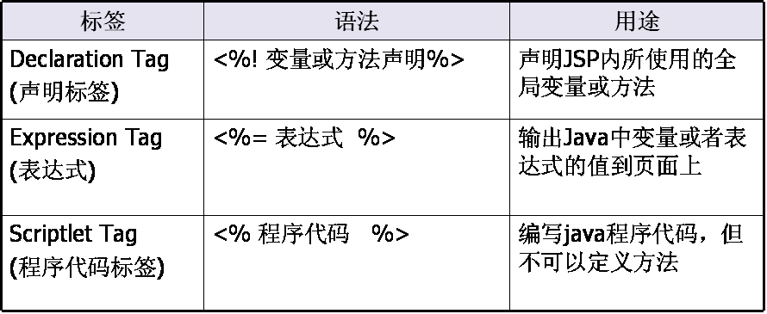
JSP 脚本元素
北京传智播客教育 www.itcast.cn

Slide 7
Declaration(声明)
声明的格式： <%! 声明1；[声明2]；……%>
声明的作用范围是整个JSP页面，同时它只在一个JSP页面有效
声明的类型包括：变量，方法，类
北京传智播客教育 www.itcast.cn

Slide 8
Expression(表达式)
语法格式
  <%= 变量或表达式 %>
表达式的计算结果转换成字符串
  使用隐含对象out进行输出
范例
  <%=“abc” %> 等价于 out.print(“abc”);
JSP脚本表达式中的变量或表达式后面不能有分号（;）
北京传智播客教育 www.itcast.cn

Slide 9
Scriptlets(代码块)
语法格式
  <% java code %>
在“<%”和”%>”之间插入java程序片，一个JSP页面可以有许多程序片，这些代码块将被JSP服务器按照顺序执行
在一个代码块中声明的变量是JSP页面的局部变量，只在当前页面有效
北京传智播客教育 www.itcast.cn

Slide 10
EL快速入门
EL 全名为Expression Language
语法：${标识符}
常用功能
  获取各种域中存储的数据
    <%=request.getAttribute(“name”);>
    ${requestScope.name}
北京传智播客教育 www.itcast.cn

Slide 11
会话管理
铁 男
北京传智播客教育 www.itcast.cn

Slide 12
Tip：会话
什么是会话？
  会话可简单理解为：用户开一个浏览器，点击多个超链接，访问服务器多个web资源，然后关闭浏览器，整个过程称之为一个会话。
会话过程中要解决的一些问题？
  每个用户与服务器进行交互的过程中，各自会有一些数据，程序要想办法保存每个用户的数据。
  例如：用户点击超链接通过一个servlet购买了一个商品，程序应该保存用户购买的商品，以便于用户点结帐servlet时，结帐servlet可以得到用户商品为用户结帐。
  思考：用户购买的商品保存在request或servletContext中行不行？
北京传智播客教育 www.itcast.cn

Slide 13
Tip：保存会话数据的两种技术：
Cookie
  Cookie是客户端技术，程序把每个用户的数据以cookie的形式写给用户各自的浏览器。当用户使用浏览器再去访问服务器中的web资源时，就会带着各自的数据去。这样，web资源处理的就是用户各自的数据了。
Session
  Session是服务器端技术，利用这个技术，服务器在运行时可以为每一个用户的浏览器创建一个其独享的session对象，由于session为用户浏览器独享，所以用户在访问服务器的web资源时，可以把各自的数据放在各自的session中，当用户再去访问服务器中的其它web资源时，其它web资源再从用户各自的session中取出数据为用户服务。
北京传智播客教育 www.itcast.cn

Slide 14
Tip：Cookie技术
servlet1
浏览器
服务器
Set-Cookie2: name=洗衣机
Set-Cookie2: name=洗衣机
servlet2
cookie: name=洗衣机
cookie: name=洗衣机
name=洗衣机
IE缓存区
.
北京传智播客教育 www.itcast.cn

Slide 15
Cookie快速入门
显示用户上次访问时间
  判断用户是否是第一次访问
  如果是第一次访问，需要输出欢迎，并且记录当前的时间，保存到cookie中，再回写到浏览器端。
  如果不是第一次访问，获取cookie中的时间，输出时间，并且记录当前的时间，保存到cookie中，再回写到浏览器端。
北京传智播客教育 www.itcast.cn

Slide 16
Tip：Cookie API
javax.servlet.http.Cookie类用于创建一个Cookie，response接口也中定义了一个addCookie方法，它用于在其响应头中增加一个相应的Set-Cookie头字段。 同样，request接口中也定义了一个getCookies方法，它用于获取客户端提交的Cookie。Cookie类的方法：
  public Cookie(String name,String value)
  setValue与getValue方法
  setMaxAge与getMaxAge方法
  setPath与getPath方法
  setDomain与getDomain方法
  getName方法
北京传智播客教育 www.itcast.cn

Slide 17
Tip：Cookie细节
一个Cookie只能标识一种信息，它至少含有一个标识该信息的名称（NAME）和设置值（VALUE）。
一个WEB站点可以给一个WEB浏览器发送多个Cookie，一个WEB浏览器也可以存储多个WEB站点提供的Cookie。
浏览器一般只允许存放300个Cookie，每个站点最多存放20个Cookie，每个Cookie的大小限制为4KB。
如果创建了一个cookie，并将他发送到浏览器，默认情况下它是一个会话级别的cookie（即存储在浏览器的内存中），用户退出浏览器之后即被删除。若希望浏览器将该cookie存储在磁盘上，则需要使用maxAge，并给出一个以秒为单位的时间。
删除持久cookie，可以将cookie最大时效设为0，注意，删除cookie时，path必须一致，否则不会删除
北京传智播客教育 www.itcast.cn

Slide 18
Tip：Cookie应用
显示用户上次浏览过的商品
  编写商品信息列表，给每个商品起唯一的id值，通过id传值。
  判断是否是第一次访问
  如果是第一次访问，创建cookie，记录商品id，回写到浏览器
  如果不是第一次访问，获取cookie中的商品信息，但是需要判断cookie中是否已经包含该商品，如果包含就不用处理，如果不包含，可以取出商品的id，累加操作。（可以编写一个判断是否包含的方法）
  重定向到商品列表页面，把商品循环到列表页面
  清除浏览记录
北京传智播客教育 www.itcast.cn

Slide 19
Tip：显示上次浏览商品的实现过程
显示网站商品的servlet：
<a href=/servlet?id=1>Javaweb开发</a>
<a href=/servlet?id=2>Jdbc开发</a>
<a href=/servlet?id=3>Spring开发</a>
您曾经浏览过的商品
Javaweb开发
Jdbc开发
浏览器
bookHistory=1
bookHistory=1-2
Id=1
Servlet(根据ID显示商品详细信息)
发送Cookie
bookHistory=1
Id=2
bookHistory=1-2
.
北京传智播客教育 www.itcast.cn

Slide 20
Tip：session
在WEB开发中，服务器可以为每个用户浏览器创建一个会话对象（session对象），注意：一个浏览器独占一个session对象(默认情况下)。因此，在需要保存用户数据时，服务器程序可以把用户数据写到用户浏览器独占的session中，当用户使用浏览器访问其它程序时，其它程序可以从用户的session中取出该用户的数据，为用户服务。
Session和Cookie的主要区别在于：
  Cookie是把用户的数据写给用户的浏览器。
  Session技术把用户的数据写到用户独占的session中（服务器端）。
Session对象由服务器创建，开发人员可以调用request对象的getSession方法得到session对象。
北京传智播客教育 www.itcast.cn

Slide 21
Tip：session为每个浏览器保存数据
Session(a)
name=洗衣机
servlet1
Session = request.getsession()
Session.setAttribute(name,objcet)
浏览器Ａ
Session(b)
name=电视
浏览器Ｂ
Servlet2
Session = request.getsession()
obj = Session.getAttribute(name);
Session(c)
name=冰箱
浏览器Ｃ
北京传智播客教育 www.itcast.cn

Slide 22
Tip：session实现原理
疑问：服务器是如何实现一个session为一个用户浏览器服务的？
servlet1
session = request.getSession()
Session
Id=111
浏览器Ａ
cookie：Jsessionid=111
cookie：Jsessionid=111
cookie：Jsessionid=222
Servlet2
session = request.getsession()
浏览器Ｂ
Session
Id=222
cookie：Jsessionid=222
问题：如何实现\关掉浏览器后，再开浏览器，上次购买的商品还在。
北京传智播客教育 www.itcast.cn

Slide 23
Tip：session案例
使用Session完成简单的购物车功能
  接收传过来的商品id
  使用Map集合代码购物车（key商品名称，value商品数量）
  从session中获取购物车
    如果获取不到，是第一次，创建Map，存入商品和数量
    如果获取到，不是第一次，拿到Map，判断Map中是否包含商品，如果包含取出数量+1，如果不存在，直接存入。
  把购物车存入到session中
北京传智播客教育 www.itcast.cn

Slide 24
Tip：浏览器禁用Cookie后的session处理
实验演示禁用Cookie后servlet共享数据导致的问题。
解决方案：URL重写
  response. encodeRedirectURL(java.lang.String url)
    用于对sendRedirect方法后的url地址进行重写。
  response. encodeURL(java.lang.String url)
    用于对表单action和超链接的url地址进行重写
附加：
  Session的失效
  Web.xml文件配置session失效时间
北京传智播客教育 www.itcast.cn

Slide 25
Tip：session案例
利用Session实现一次性验证码用户登陆
北京传智播客教育 www.itcast.cn

Slide 26
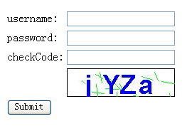
Tip：session案例一次性校验码
一次性验证码的主要目的就是为了限制人们利用工具软件来暴力猜测密码。
服务器程序接收到表单数据后，首先判断用户是否填写了正确的验证码，只有该验证码与服务器端保存的验证码匹配时，服务器程序才开始正常的表单处理流程。
密码猜测工具要逐一尝试每个密码的前题条件是先输入正确的验证码，而验证码是一次性有效的，这样基本上就阻断了密码猜测工具的自动地处理过程。
北京传智播客教育 www.itcast.cn

Slide 27
Tip：Servlet的数据访问范围
application Scope servletContext (数据库连接池，配置, 线程池, 站点访问次数)
  每一个Web应用对应一个ServletContext
  存放所有用户都可以访问的数据
session Scope HttpSession （存放与用户相关数据）
  存放每个用户自己会话过程中的数据
request Scope HttpServletRequest
(Servlet处理结果，JSP显示)
  数据存放在request对象中
  生成新的请求时，原request存放数据丢失
北京传智播客教育 www.itcast.cn

